Slide 1
Skupinová dynamika
Teoretické koncepty sociální pedagogiky podzim 2021

Slide 2
OHLÉDNUTÍ za asynchronní hodinou
Proč jsou sociální skupiny důležité?
  v lidském životě, pro mne osobně
  jako téma pro pedagoga
Co vám „uvízlo“ v hlavě z tohoto tématu?
Co vám nebylo jasné?
Ted Talk Co tvoří život spokojeným? Lekce z nejdelšího výzkumu štěstí, v němž se dozvíte, jaká je souvislost mezi délkou života a kvalitními vztahy. A ještě jeden zde: What's the secret to living longer?
.

Slide 3
TO BÝVALY ČASY...
Na chvíli se každý v mysli vraťte do středoškolských časů.
Vzpomeňte si, s kým jste kamarádil/a, jakou muziku jste poslouchal/a a co vám v té době přišlo důležité.
Nakreslete či najděte obrázek, který by metaforicky vyjadřoval, jak jste se tehdy cítil/a ve třídě? Jaké jste měli vztahy, s jakou náladou jste tam chodil/a?

Slide 4
ČÍM TO JE?
Diskutujte o rozdílech ve fungování skupiny/třídy, které jste vnímali při vyprávění svých spolužáků.
Pokud zkušenosti vyjádřené v odpovědích ostatních nebyly moc rozdílné, zkuste si sám/sama vzpomenout na různé skupiny, jejichž jste (byl/a) členem, a jak různě jste se v nich cítil/a a jak různě se v nich (spolu)pracovalo.
Pokuste se vytvořit hypotézu, čím mohou být odlišnosti způsobeny.
Co ovlivňuje to, jak se v nějaké skupině cítíme, jaké v ní máme vztahy a jak se nám v ní pracuje?

Slide 5

PERFEKTNÍ TÝM

Slide 6
TŘÍDA SNŮ
Představte si (ideální) třídu, ve které kolektiv „funguje”, všechno je, jak má být. Jaké má taková třída charakteristiky?
Co se v ní děje a neděje?
Jaké vztahy děti mají?
Jak je to tam s konflikty a jak se řeší?
Jaký má skupina vztah k učiteli?

Slide 7
4 OBRÁZKY
Otevřete si Jamboard skupiny, do které jste byli přiděleni a vyberete si barvu pera tak, aby měl každý ve skupině jinou.
MIREK DUŠÍN: https://jamboard.google.com/d/1xNEI0O-Cwpq2QY2l1DzzGNnvBurkqzUl4-M5inur830/edit?usp=sharing
JARKA METELKA: https://jamboard.google.com/d/123G0FB0bD59j02RbLBszch8dX5o5XzjqSEMoprJ1m6k/edit?usp=sharing
ČERVENÁČEK: https://jamboard.google.com/d/1T7H5FINwlXyY5DDncXf8eJ51LoZen8mOsJtuJPVYV38/edit?usp=sharing
RYCHLONOŽKA: https://jamboard.google.com/d/1ht72Rk5soKScMTicEjkOdlFjhRUD6VeZSIKV5jlZXr0/edit?usp=sharing
JINDRA HOJER: https://jamboard.google.com/d/1fIptKB6lpButU5rkYmbcVVadOPjS-bts2V1Y2Dsq4Mg/edit?usp=sharing
Pokud jste nebyli na semináři, přečtěte si popis aktivity Okenice (na str. 46), kterou jsme tu simulovali.

Slide 8
OBRÁZKOVÁ METAFORA
Pokud bychom vzali vaše čtyři obrázky jako paralelu k vývoji skupiny,
jaké jsou charakteristiky jednotlivých fází?
obrázek: fáze seznámení
obrázek: fáze bouření
obrázek: fáze utváření spolupráce
obrázek: harmonická spolupráce
Diskutujte o těchto fázích z hlediska chování členů, jejich vzájemných vztahů, hierarchie a vůdcovství…
Zapište si nejdůležitější myšlenky.

Slide 9
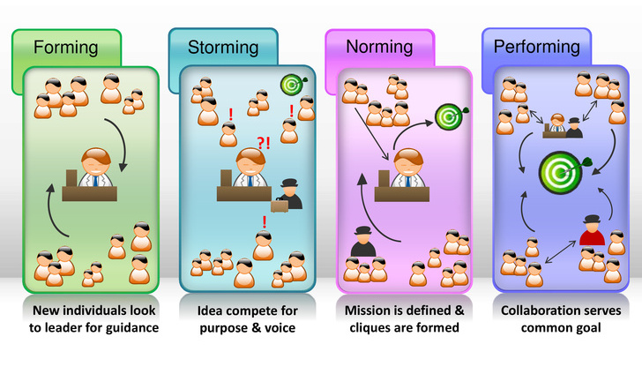
DYNAMIKA VÝVOJE (TUCKMANŮV MODEL)

Slide 10
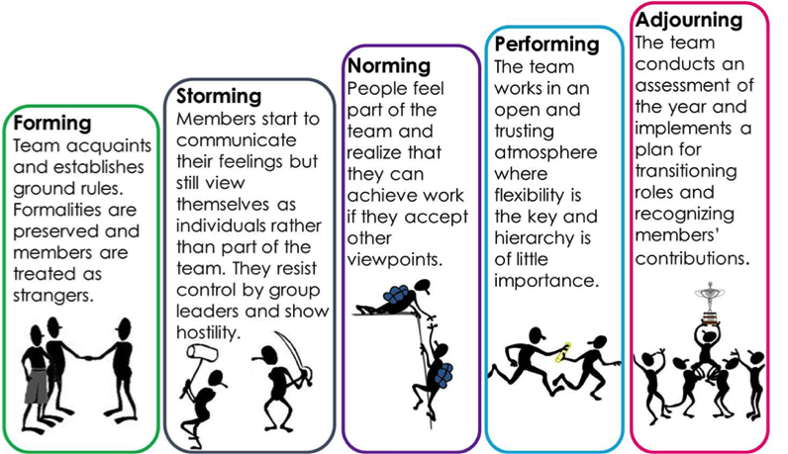
DYNAMIKA VÝVOJE

Slide 11
DYNAMIKA VÝVOJE SKUPINY_zdroje
Aby se skupina dostala do stádia performingu, tedy stadia, v němž kolektiv funguje ke spokojenosti všech, musí projít všemi předchozími stádii.
Seznamte se nyní s jednotlivými stádii vývoje skupiny, tak jak jsou zachyceny v Tuckmanově modelu:
Jak to prakticky vypadá, můžete najít např. v tomto videu (5 min, doporučuji zejména fanouškům LOTRa) či názorně v tomto (6.50 min). Jedno si vyberte a podívejte se na něj.
Na závěr srovnejte tento model se svými úvahami na základě zážitků z kreslení.
Český text o různých modelech fází vývoje skupiny pro základní orientaci najdete na Wikipedii.

Slide 12
DYNAMIKA VÝVOJE SKUPINY_zdroje
Přečtěte si podrobnosti o jednotlivých fázích Tuckmanova modelu zde.
Najděte v něm odpovědi na následující otázky:
Jak se vyvíjejí vztahy ve skupině?
Co jsou cíle jednotlivých fází? Co se musí stát/odehrát, aby se skupina mohla posunout do další fáze?
Jak dlouho jednotlivé fáze trvají?
Co se stane, pokud skupina prodělá nějakou větší změnu (odejde část členů, změní se vnější autorita, přijde někdo nový…)?
Jak souvisí váš popis třídy snů s tímto modelem vývoje?
Čím mohou být způsobeny rozdíly v klimatu různých tříd?

Slide 13
Rekapitulace
JAKÉ JSOU ZÁKONITOSTI VÝVOJE SKUPINY? Na základě dnešní hodiny vyvoďte alespoň tři.
Řekněte ostatním, co užitečného z dnešní lekce vám pomůže lépe pracovat se skupinou?

Slide 14
Seznam odkazů použitých v centru
Wikipedie, heslo Fáze vývoje skupiny
Dynamika sociální skupiny, metodický materiál zážitkové pedagogiky.
Jak zlepšit vztahy v naší třídě - metodický materiál pro učitele s popisem aktivit
Videa na Youtube ukazujících Tuckmanův model např. na filmech LOTR, kresbou a najdete tam i spoustu dalších.
Materiál o vývoji skupiny.

Slide 15
pro praxi...
Na základě poznatků, které jste dnes získali, a s využitím vlastních zkušeností navrhněte aktivitu pro některou z fází vývoje skupiny. Cílem aktivity je vždy pomoci skupině posunout se ve skupinové dynamice tak, aby dosáhla další fáze (v případě performingu, aby upevnila své kvality).
U aktivity uveďte zdůvodnění, proč je vhodná právě do této fáze. Jak konkrétně pomáhá rozvoji skupiny?
Stručný popis alespoň jedné aktivity spolu s tím, ke které fázi se hodí, vložte na slide sdílené prezentace.
Inspirovat se můžete třeba tady. Také si můžete najít materiály (bakalářky, diplomky, metodické materiály různých organizací) popisující adaptační kurzy, jsou to zásobárny aktivit cílených na klima třídy.

